Slide 1
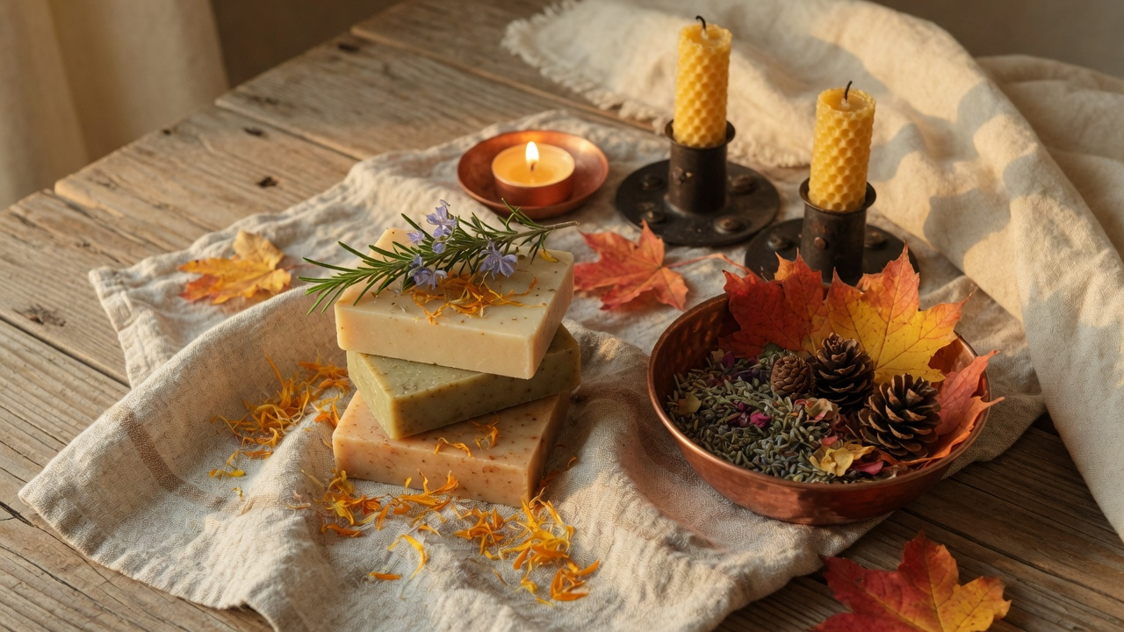
NATURGEHEIMNISSE
Seifenherstellung
Grundlagen für zwei gemeinsame Tage
29. + 30. September 2026 · 16.15 Uhr
oder
1. Oktober 16.15 Uhr · 2. Oktober 13.15 Uhr
Pflegedienst Schöner Leben
Brunnenstraße 21 · Bad Breisig
Resi Gilles
Naturgeheimnisse
1 / 13

Slide 2
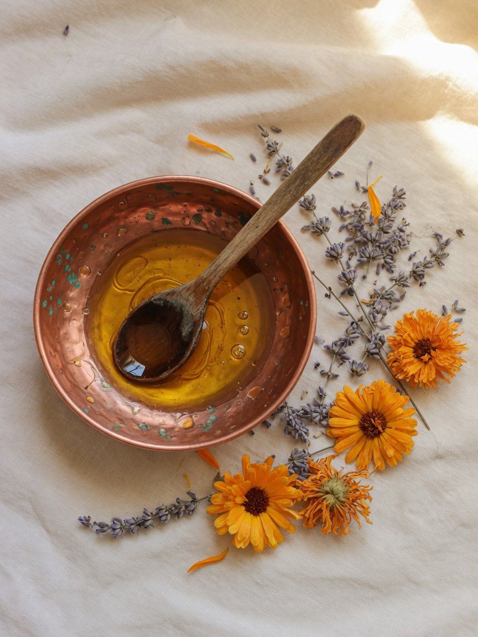
WARUM
Warum wir Seife selber machen
Seife aus dem Regal wäscht. Selbst gemachte Seife erzählt, woraus sie entstanden ist.
Öle, die die Haut kennen
Kräuter und Düfte, die wir wählen
Ein Stück, das mit nach Hause kommt
Keine Vorkenntnisse – nur Lust und Achtsamkeit
Eine Seife ist Pflege und Grenze zugleich: sie nimmt, was nicht bleiben soll – und lässt die Haut als sie selbst.
Naturgeheimnisse
2 / 13

Slide 3
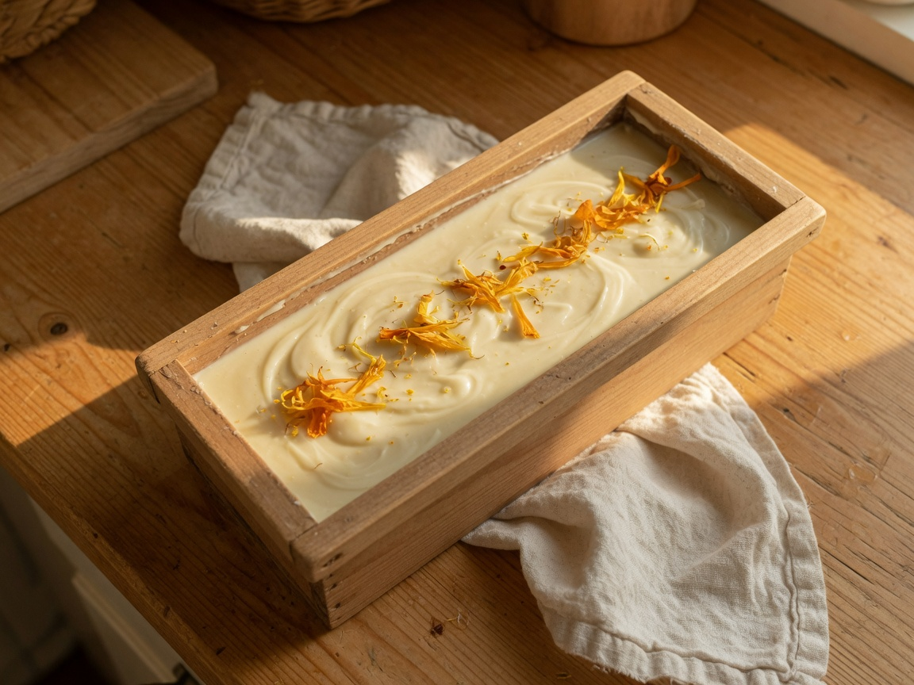
ABLAUF
Unsere zwei Tage
Tag 1 — Herstellen
Tag 2 — Weiterverarbeiten
Öle wärmen · Lauge verstehen
rühren · in die Form
lösen · schneiden · schmücken
einwickeln · mitnehmen
Dazwischen ruht die Seife. Was heute gebunden wird, darf über Nacht fest werden.
Zwei Tage gehören zusammen. Bitte beide Termine eines Paars einplanen.
Naturgeheimnisse
3 / 13

Slide 4
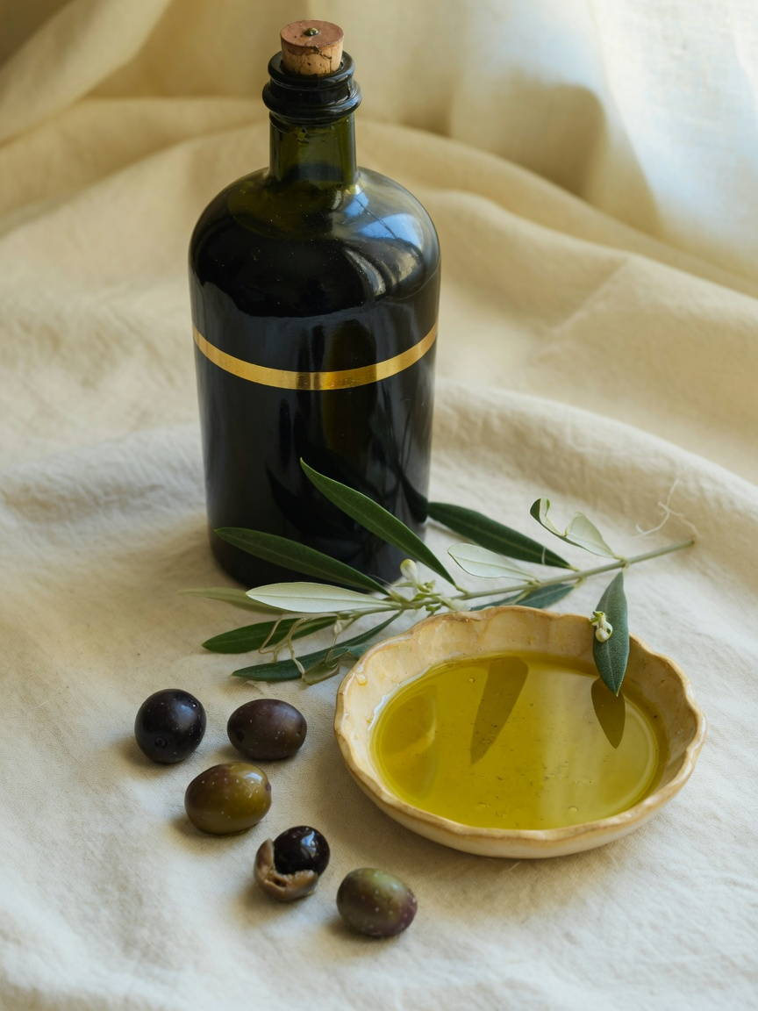
GRUNDLAGE
Was Seife wirklich ist
Seife ist keine Mischung. Seife ist eine Verwandlung.
Fett + Lauge → Seife + Glycerin
Das nennt man Verseifung.
Aus Öl wird etwas, das Wasser und Fett verbinden kann – deshalb wäscht Seife.
Industrielle „Seife“ ist oft ein Waschtensid ohne diese Geschichte. Wir machen die alte, einfache Form: Naturseife.
Naturgeheimnisse
4 / 13

Slide 5
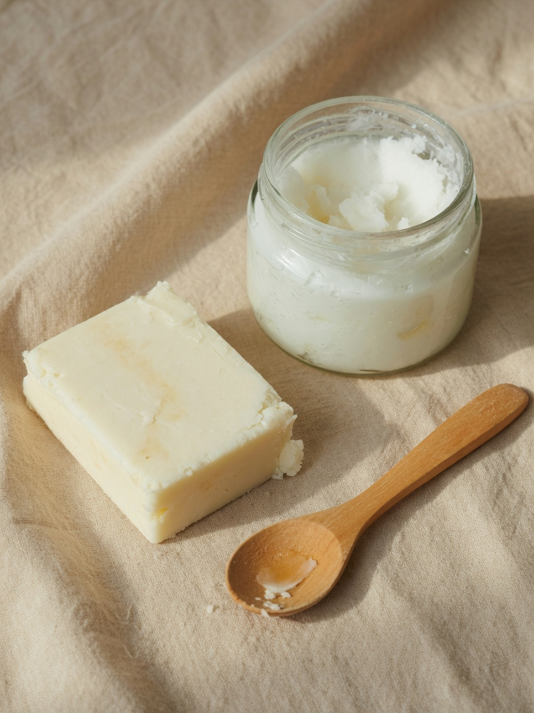
ZUTATEN
Die drei Grundzutaten
1
2
3
Öle und Fette
Lauge
Zeit
der Körper der Seife
Natriumhydroxid in Wasser – für feste Seife
Rühren, Ruhen, Reifen
Dazu dürfen kommen: Kräuter · Blüten · Tone · Honig · Milch · ätherische Öle · Farbe aus der Natur
Glycerin entsteht von selbst und bleibt in der handgemachten Seife.
Naturgeheimnisse
5 / 13

Slide 6
ÖLE
Was welches Öl der Seife gibt
Olivenöl
mild, pflegend, geduldig
Kokosöl
Schaum und Reinigung, gibt Halt
Shea oder Kakaobutter
Weichheit und Schutz
Rizinusöl
cremiger Schaum
Sonnenblume / Raps
leichte Pflege, gut verfügbar
Die Kunst sitzt nicht in der Menge der Zutaten. Sie sitzt im Verhältnis.
Wir mischen zwei oder drei Öle. Die Grammzahlen gehören an die Waage.
Naturgeheimnisse
6 / 13

Slide 7
RECHNEN
Der Seifenrechner
Jedes Öl braucht eine eigene Menge Lauge. Kokosöl mehr, Olivenöl weniger. Wer mischt, muss rechnen – sonst bleibt ätzende Lauge, oder die Masse wird nicht zur Seife.
Ölmenge × Verseifungszahl − Überfettung = NaOH
Jedes Fett einzeln mit seiner Verseifungszahl
Überfettung abziehen – meist 6–8 % für Körperseife
Alles zusammenzählen
Wasser extra ausrechnen – nicht dieselbe Zahl wie die Lauge
Überfettung: ein Rest Fett bleibt unverseift. Die Seife wird milder. Ohne sie wäre sie Kernseife.
Heute ist das Rezept schon gerechnet. Der Rechner ist das Werkzeug für zu Hause:
Rechner: auf der Seite unter Seifenrechner.
Naturgeheimnisse
7 / 13

Slide 8
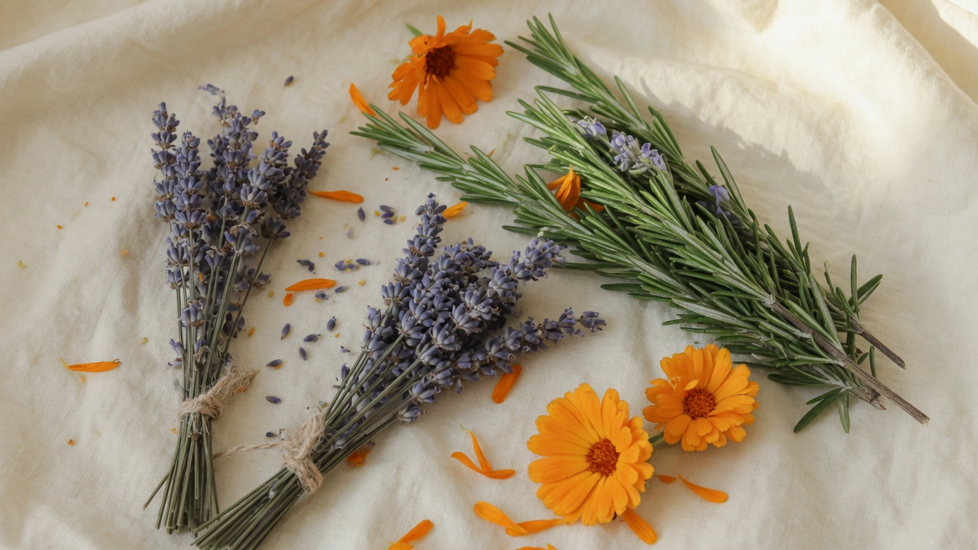
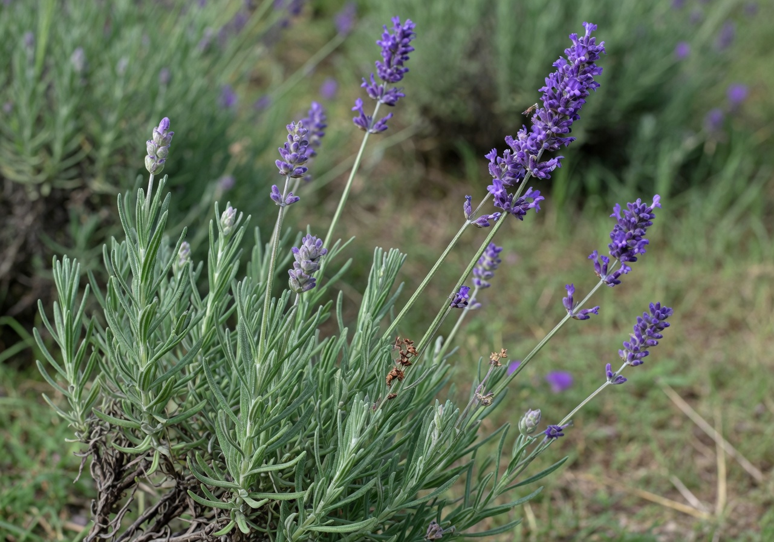
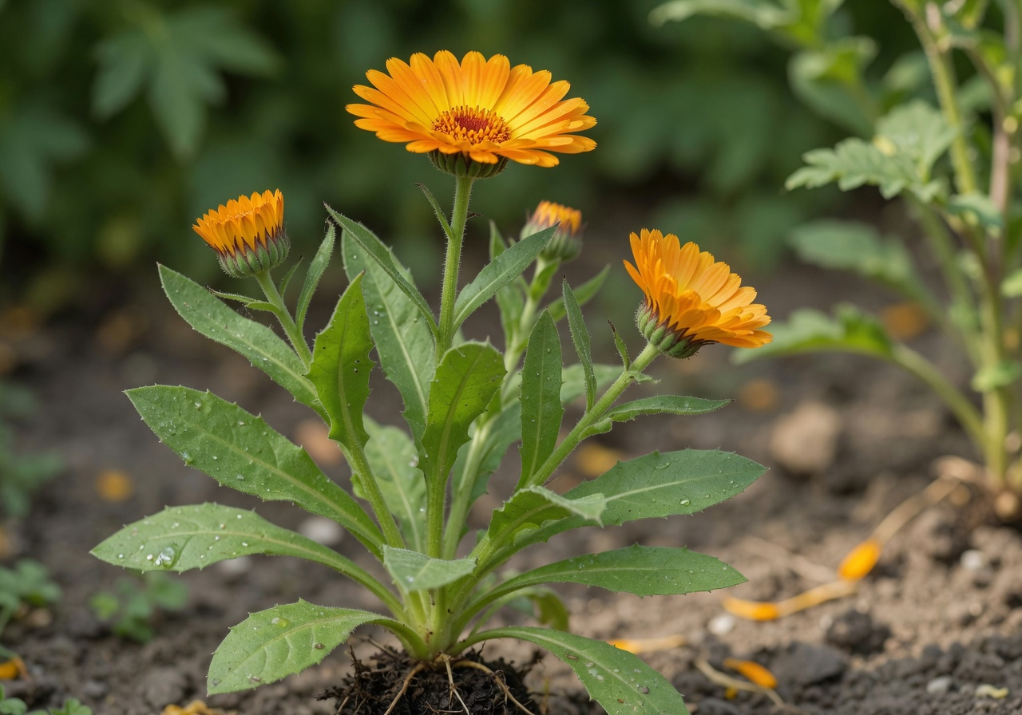
DUFT UND KRAUT
Kräuter, Blüten, Düfte
Im Sud oder als Zugabe
Lavendel · Rosmarin · Calendula
Minze · Hafer · Tonerde
Ätherische Öle
wenig genügt · Haut entscheidet
weniger ist klarer
Duft ist kein Zwang. Eine stille Seife ist genauso fertig wie eine duftende.
Naturgeheimnisse
8 / 13

Slide 9
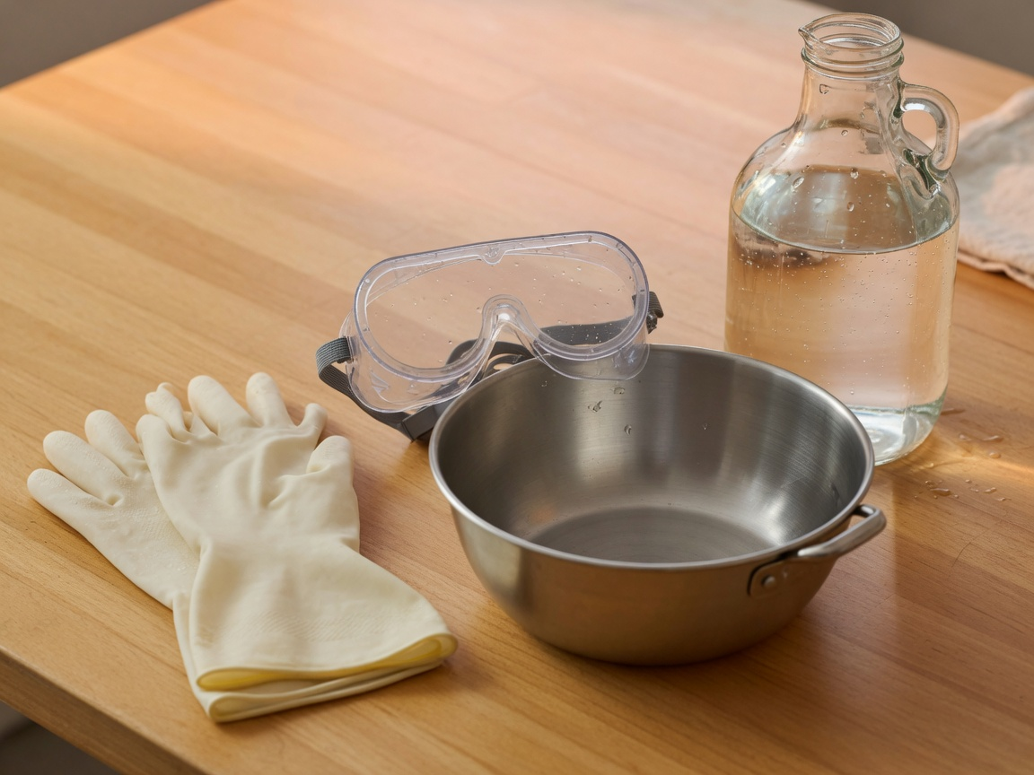
ACHTSAMKEIT
Sicherheit – respektvoll mit der Lauge
Immer erst die Lauge ins Wasser. Nie andersherum.
Das ist der wichtigste Satz des ganzen Tages. Sobald die Lauge im Wasser ist, wird das Glas heiß. Hitzebeständiges Gefäß. Nicht mit bloßen Händen umfassen.
Schutzbrille · Handschuhe · lange Ärmel
Nicht einatmen, nicht spritzen, nicht kosten
Essig bereit halten für Spritzer auf der Haut
Kinder und Tiere nicht in die Laugenzone
Edelstahl oder Kunststoff – kein Aluminium
Wer unsicher ist, sagt Bescheid. Zuschauen ist eine vollwertige Art, dabei zu sein.
Naturgeheimnisse
9 / 13

Slide 10
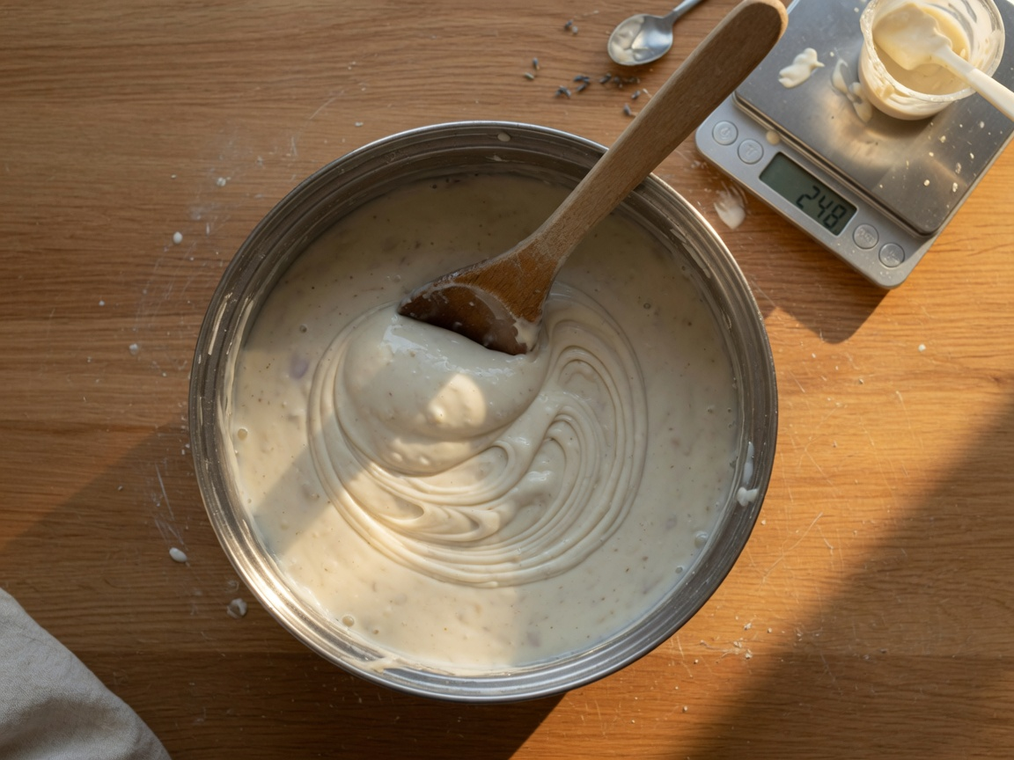
TAG 1
Der Weg vom Topf zum Stück
1
Schutz anlegen, Platz klären
2
Öle abwiegen und sanft wärmen
3
Lauge ins Wasser – das Glas wird heiß; nach draußen oder ans Fenster
4
Warten, bis beide in die gleiche Wärme kommen
5
Zusammenführen und rühren bis zur Spur
6
Kräuter und Duft – erst jetzt
7
In die Form · zudecken · stehen lassen
Die Spur (Trace) ist der Moment, in dem der Löffel eine kurze Zeichnung hinterlässt.
Naturgeheimnisse
10 / 13

Slide 11
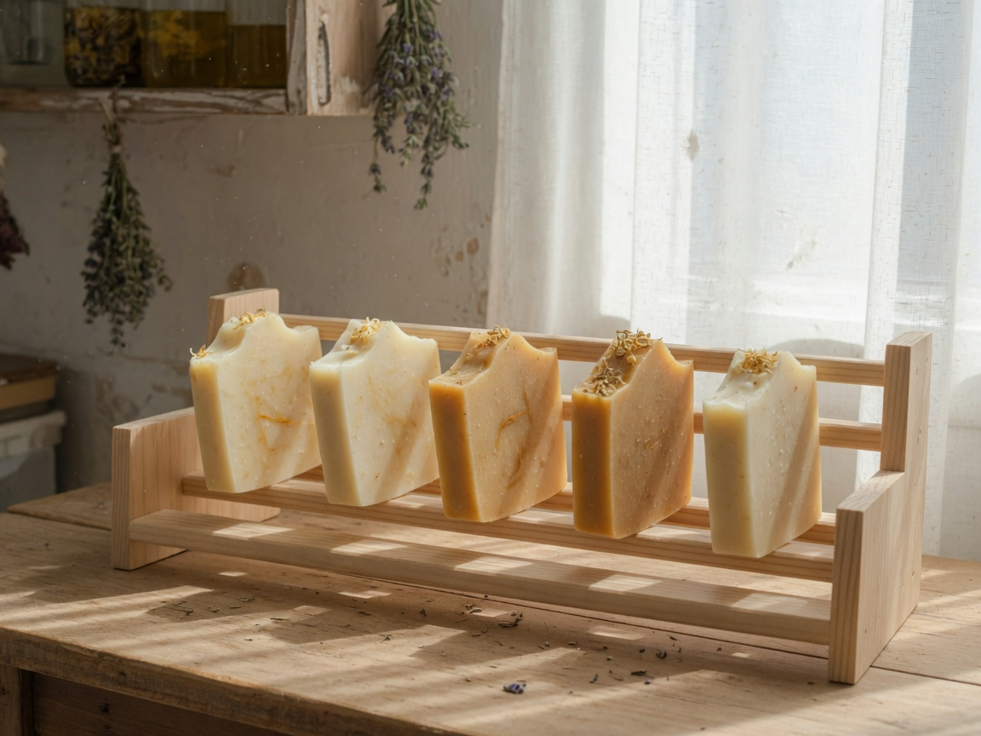
TAG 2
Was der zweite Tag mitbringt
Aus der Form lösen
Schneiden – Faden, Draht oder Messer
Oberfläche: glatt, rustikal oder mit Kräutern bestreut
Wickeln, beschriften, der Seife einen Namen geben
Mit nach Hause nehmen
Sie sieht fertig aus. Sie ist es noch nicht ganz.
Naturgeheimnisse
11 / 13

Slide 12
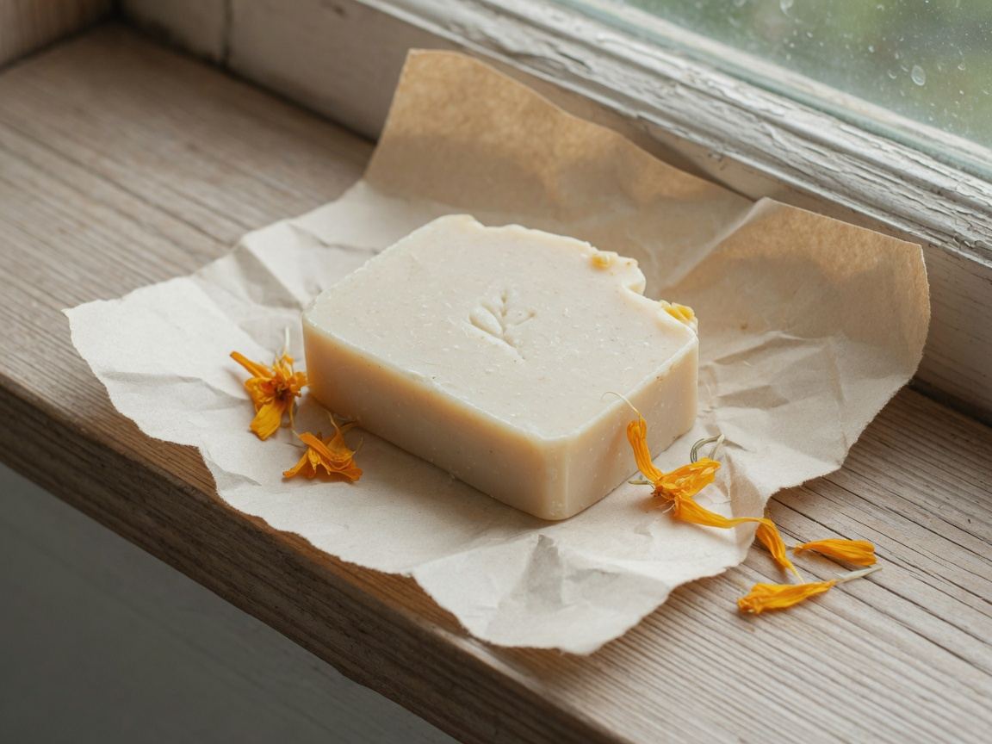
DANACH
Reifen lassen
4 bis 6 Wochen
an der Luft, trocken, nicht in der prallen Sonne
Wasser verdunstet
die Seife wird milder und härter
Einfach lagern
ein Stück Papier oder eine offene Schachtel reicht
Erst danach täglich benutzen.
Wer wartet, bekommt eine andere Seife als die, die man ungeduldig aufschäumen lässt.
Naturgeheimnisse
12 / 13

Slide 13
ZUM SCHLUSS
Was du mitnimmst
Das Gefühl für Öle und Zeit
Ein Rezept, das du zu Hause wiederholen kannst
Die Erinnerung: Haut hat eine Grenze, und die darf gepflegt sein
Ein Gegenstand, der nach diesen zwei Tagen duftet
Fragen dürfen jederzeit kommen. Auch die stillen.
Willkommen in der Küche.
Naturgeheimnisse
13 / 13

